Slide 1


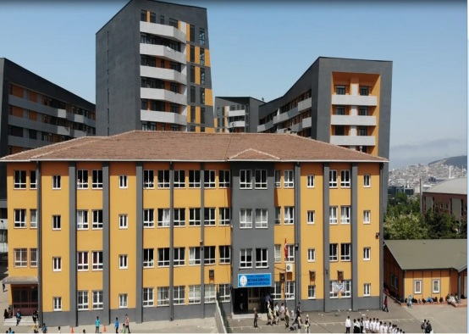
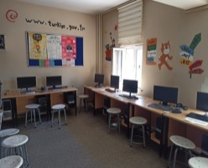
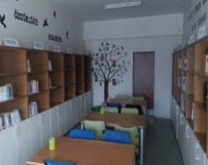
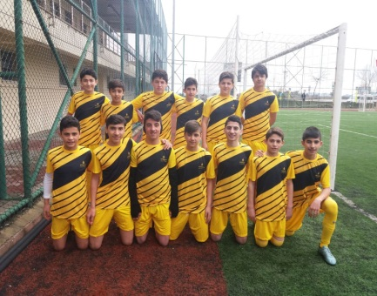
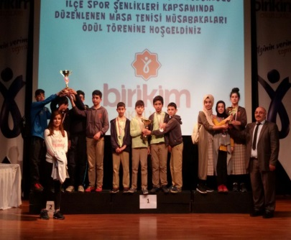
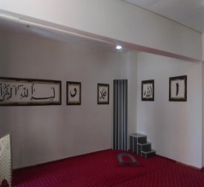
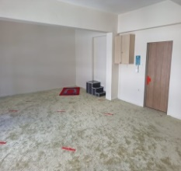
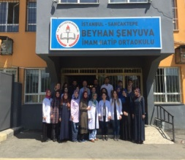
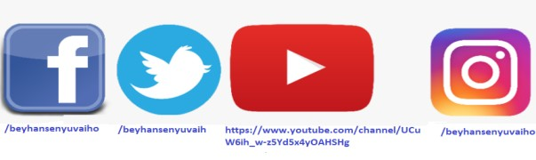
Beyhan Şenyuva
İmam Hatip Ortaokulu
Proje Sınıfları
Projenin Amacı : Bir dil bilenin yeterli
olmadığı günümüz koşullarında
öğrencilerimize ana dili gibi İngilizce
ve Arapça konuşmayı öğretmek.
Ayrıca ahlaki ve akademik olarak en üst
düzeyde eğitim vermek.
İlkokulu bitirip okulumuza gelen seçkin öğrencilerimize en yüksek
eğitim kalitesini sunarak akademik olarak geliştirmekteyiz.
Kaliteli akademik kadromuz aracılığıyla öğrencilerimiz ile bire bir ilgilenme hizmeti olan Rehberlik ve KOÇ luk sistemini uygulamaktayız.
Vizyonumuz ; öğrencilerimizin zihninde insana, düşünceye, özgürlüğe, ahlaka ve kültürel mirasa saygıya dayanan bir din öğretimi anlayışının yayılmasına katkıda bulunmak ; evrensel ilkeleri gözeten, yüksek karakterli ve nitelikli insanlar yetiştirmektir.
Misyonumuz ; Kurumsal kimliği ve sunduğu hizmetlerle örnek alınan, kültürel mirası değerlendirebilen, yaşanan hayatı yorumlayabilen, problemlere çözüm üretebilen, mesleğinde önder, saygılı ve sorumlu bireyleri yetiştiren bir kurum olmayı başarmaktır.
Adres : Veysel Karani Mahallesi Zaloğlu Rüstem Caddesi Çolakoğlu Sokak No :6 Sancaktepe / İSTANBUL
http://beyhansenyuvaiho.meb.k12.tr/
Telefon: 02164191769
BEYHAN ŞENYUVA
İMAM HATİP ORTAOKULU TANITIM AFİŞİ

Slide 2

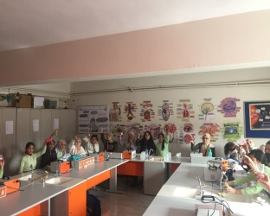
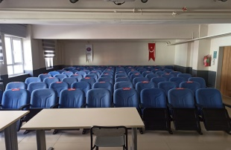
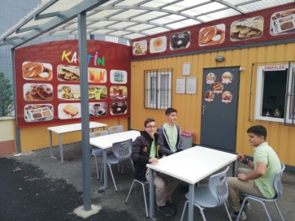
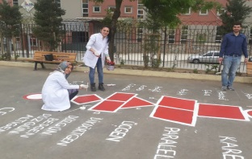
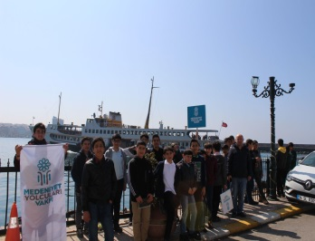
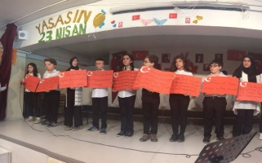
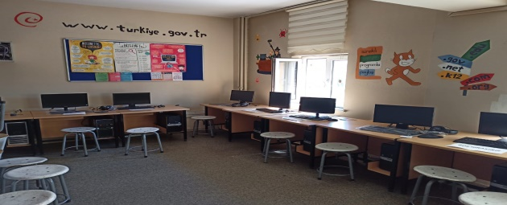

NEDEN BEYHAN ŞENYUVA
İMAM HATİP ORTAOKULU
OBJEKTİFİMİZE TAKILANLAR
OKULUMUZ
Verilen kalifiye eğitim sayesinde alanında fark yaratmış liselere öğrenci hazırlamaktadır
Sınavla öğrenci alan nitelikli okullara her yıl yüzde otuz oranında öğrenci yerleştirme.
En fazla 30 öğrenci ile ders işlenen sınıflarımız son teknoloji ile donatılmıştır. Ayrıca Bilişim Laboratuvarımız ve Fen ve Teknoloji Laboratuvarımız da mevcuttur.
Eğitsel gezilere ve sportif faaliyetlere önem veren okulumuz yaparak – yaşayarak öğrenmeyi baz almıştır. Bu kapsamda okulumuz masa tenisinde ilçe birincisi olmuştur.
Modern eğitimden
imkanlarından dolayı
KÜTÜPHANEMİZ
Eğitsel ve kültürel
yarışmalardan
dolayı
KANTİNİMİZ
Her yerde eğitim-
her zaman eğitim
ilkesinden dolayı
Milli şuur bilinci
vermesinden dolayı
GEZİLERİMİZ
Din öğretimi mesleki eğitim çalışmalarından dolayı
BİLİŞİM LABORATUVARIMIZ

